Slide 1

শুভেচ্ছা

Slide 2
শিক্ষক পরিচিতি
নিভা রানী শীল
সহকারী শিক্ষক
আত্রাই পাইলট উচ্চ বালিকা বিদ্যালয়
আত্রাই, নওগাঁ ।

Slide 3
পাঠ পরিচিতি
৮ম শেণী
বাংলা ১ম পত্র
গদ্য

Slide 4
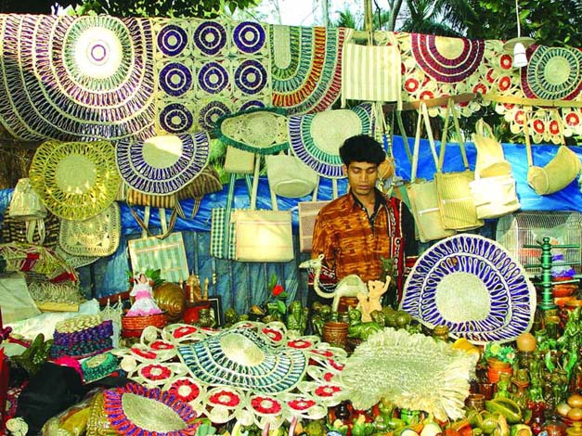
44

Slide 5
আজকের পাঠ
আমাদের লোকশিল্প

Slide 6
শিখনফল
এই পাঠ শেষে শিক্ষার্থীরা
১।লেখক পরিচিতি বলতে পারবে
২।শব্দার্থ বলতে পারবে
৩।পাঠের বিষয়বস্তু বলতে পারবে ।

Slide 7
লেখক পরিচিতি
জন্ম-১৯২১ সাল
গ্রন্থ-বাংলাদেশের আব্দোলন ও আমার কথা
কামরুল হাসান
অধ্যাপক
১৯৮৮সাল ২ই ফেব্রুয়ারি

Slide 8
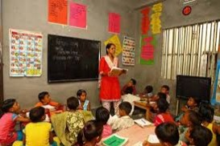
আদর্শ পাঠ

Slide 9
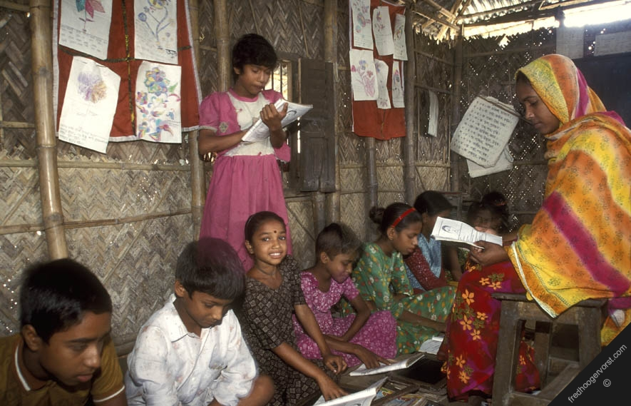
সরব পাঠ

Slide 10
শব্দার্থ
শব্দ অর্থ
নিবিড় ঘনিষ্ঠ
টেকসই মজবুত
রেওয়াজ রীতি

Slide 11
একক কাজ
১। লেখক কত সালে জন্মগ্রহণ করেন?

Slide 12
সমাধান
১৯২১ সালে

Slide 13
জোড়ায় কাজ
১ ।দেশীয় উপকরণ দিয়ে কি কি জিনিস তৈরী করা যায়?

Slide 14
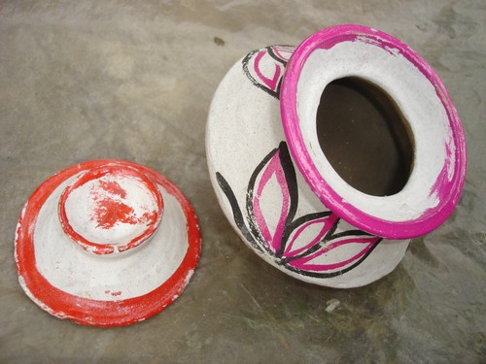
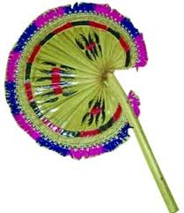
সমাধান
মাদুর, ফুলদানি, পাতিল, পাখা,

Slide 15
দলীয় কাজ
১। বাংলাদেশের লোকশিল্প বিলুপ্তির পথে ,ব্যাখ্যা কর ।

Slide 16
সমাধান
বিদেশী পণ্যের ব্যবহার,দেশি পণ্যের প্রতি অবহেলা ,সরকরী সহায়তার অভাব,

Slide 17
মূল্যায়ন
১। কোনটি মোগল বাদশাহদের বিলাসের বস্তু ছিল
ক ।নকশিকা কাঁথা খ ঢাকাই মসলিন
গ ।খদ্দরের কাপড় ঘ ।শীতল পাটি
২ । মসলিনের কারিগরদের বংশধরা কোথায় বাস করে?
ক ।কুমিল্লা খ । সিলেট
গ ।চট্টগ্রাম ঘ ।নারায়ণগঞ্জ

Slide 18
বাড়ীর কাজ
১ ।বাংলাদেশের লোকশিল্প অবলুপ্তির কারণ বিশ্লেষণ কর ।

Slide 19

ধন্যবাদ

